Slide 1


FOLLOW ME
基于SLAM和3D手势识别的
停车场智能寻车机器人
中期汇报
汇报人：-
指导教师：-

Slide 2

1
项目当前
进度

Slide 3




1
项目当前进度
2023.06.01-2023.07.01
2023.07.16-2023.08.01
项目需求分析
组织小组成员进行相关技术学习
已完成
机器人硬件设计
机器人硬件组装与测试
已完成
2023.09.04-2023.10.08
2023.07.02-2023.07.15
2023.08.02-2023.09.03
机器人交互界面
开发
已完成
项目需求评审
已完成
机器人调度模块
开发
已完成

Slide 4
1
项目当前进度
2023.10.09-2023.10.30
机器人手势识别模块开发
已完成
2023.11.16-2024.01.15
2023.11.01-2023.11.15
服务器车牌-车位匹配模块开发
已完成
2024.02.01-2024.03.31
通信模块开发
已完成
服务器管理模块
开发
已完成

Slide 5
2
项目进展
情况

Slide 6
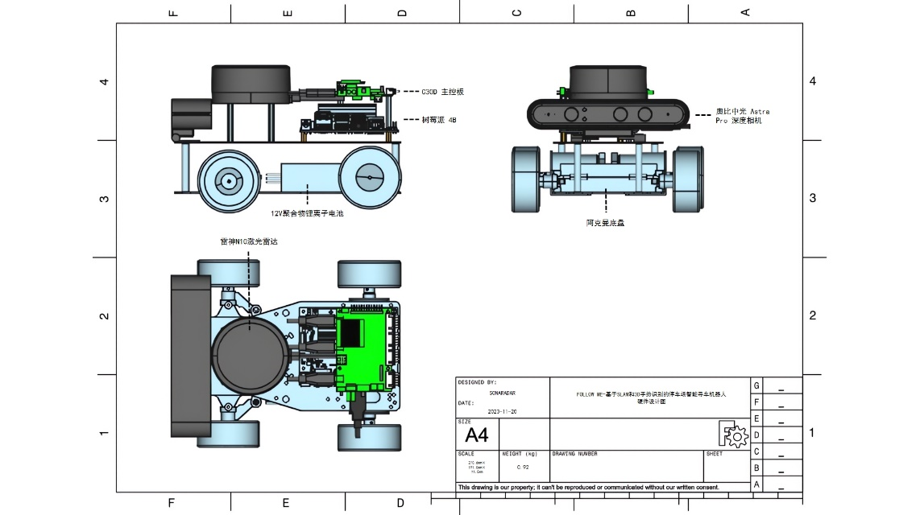
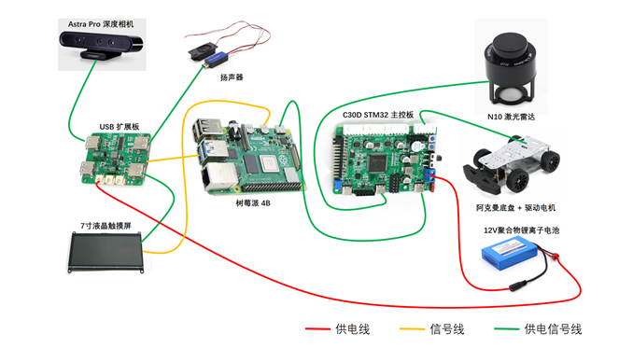
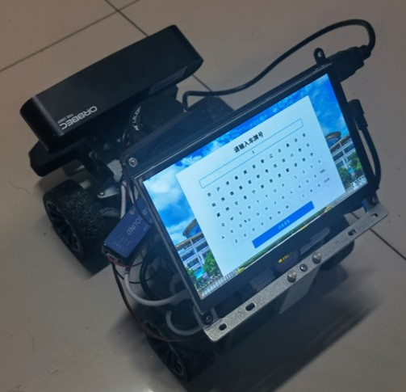
2
项目进展情况
截至2023年8月，项目组完成了机器人的设计，并组装了寻车机器人一台。
机器人硬件连接示意图
机器人硬件设计三视图
机器人实物图

Slide 7
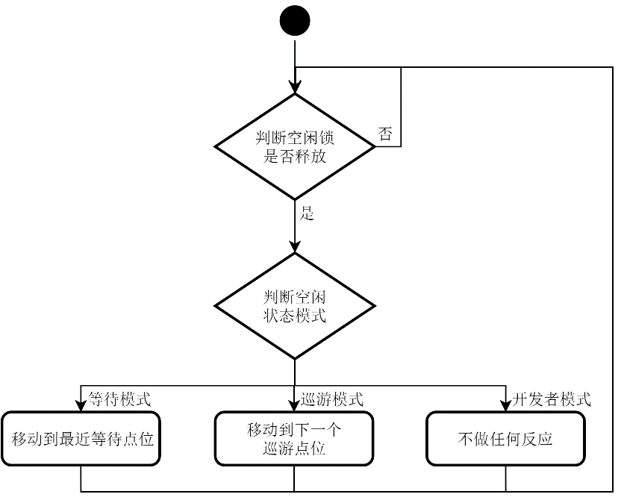
2
项目进展情况
截至2023年9月，项目组完成了机器人调度模块的开发。
机器人调度模块用于管理机器人在不同状态下的行为和任务执行。该模块包含三个主要功能：空闲状态控制、寻车控制和招手响应。
空闲状态控制功能流程图如右图所示。
机器人空闲状态控制流程图

Slide 8
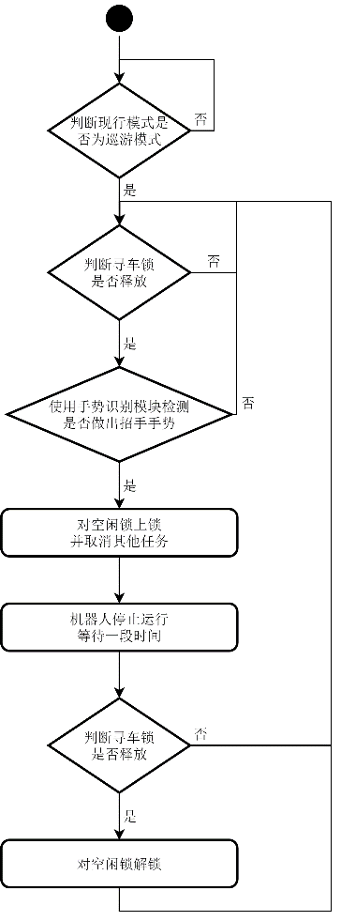
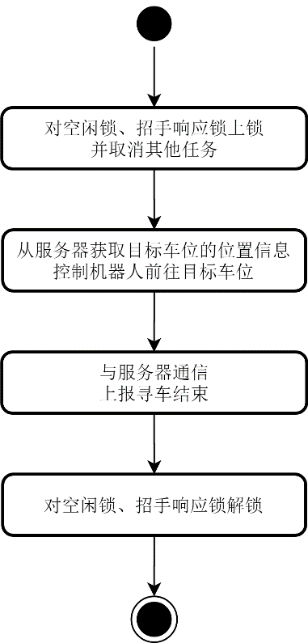
2
项目进展情况
寻车控制和招手响应功能流程图分别如下图所示。
机器人寻车控制流程图
机器人招手响应流程图

Slide 9
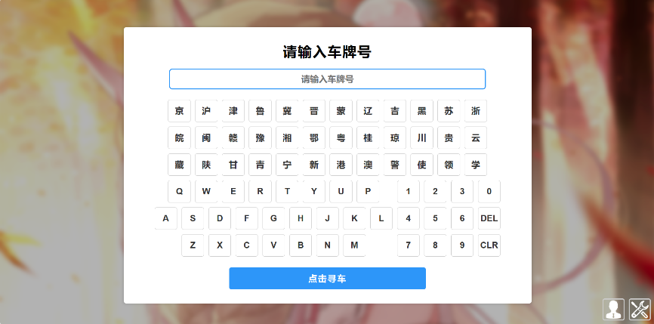
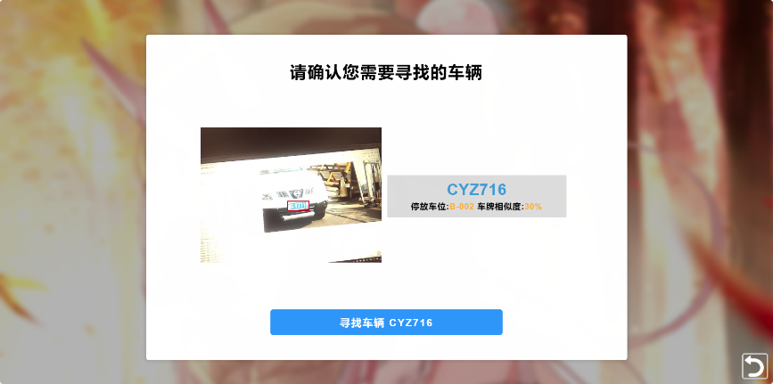
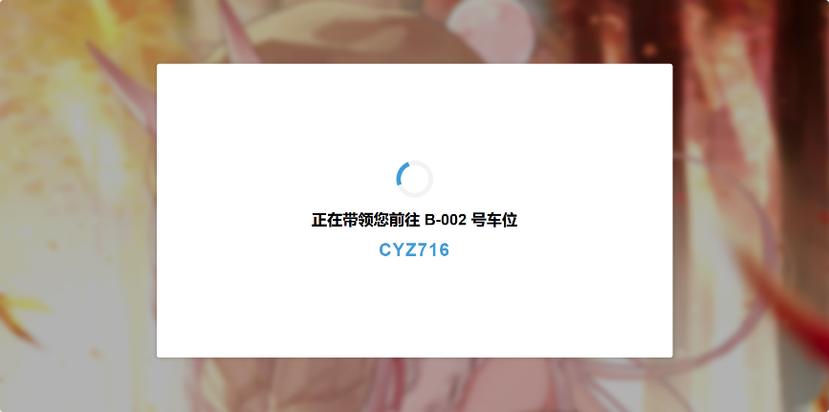
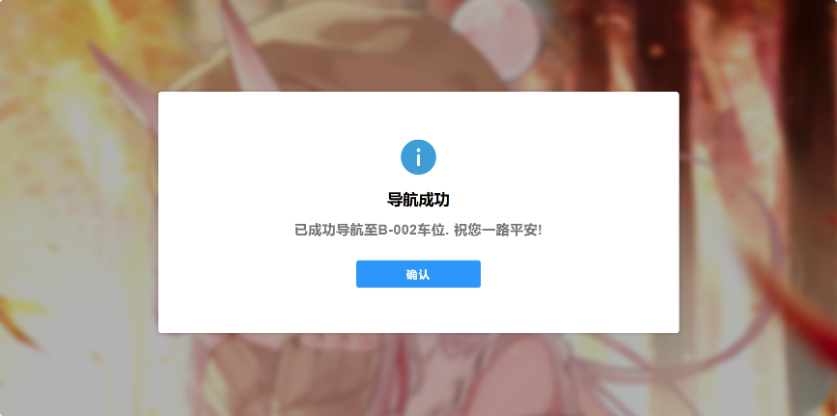
2
项目进展情况
截至2023年10月，项目组完成了机器人交互界面的开发，如下图所示。

Slide 10
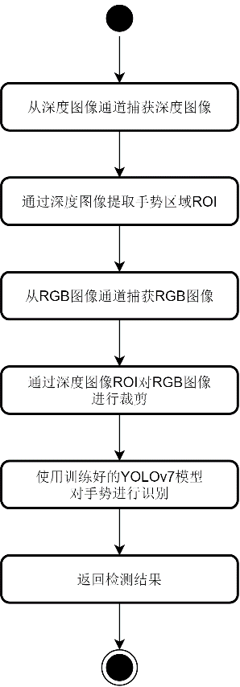
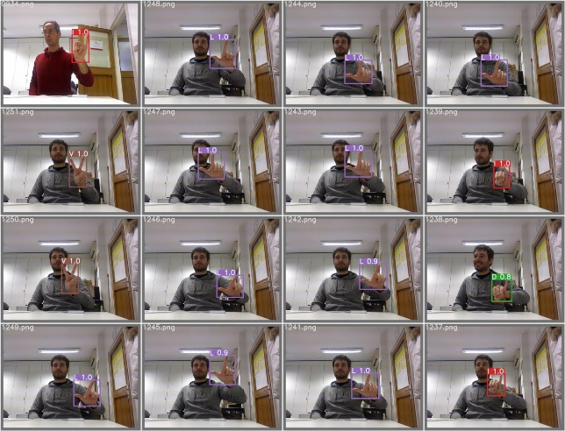
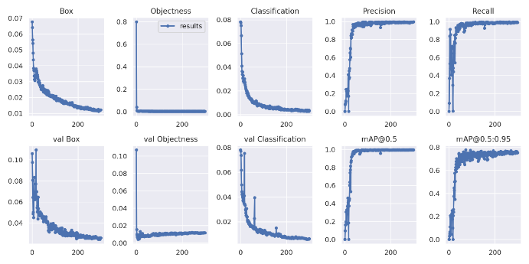
2
项目进展情况
截至2023年10月底，项目组完成了机器人手势识别模块的开发。
该模块使机器人能够具备手势识别的能力。该模块基于RGB-D数据设计，结合彩色和深度信息来确定并识别手势，其检测流程如右图所示。
其中，所使用的YOLOv7手势识别模型识别结果和训练结果如下图所示。
机器人手势识别流程图
YOLOv7手势识别模型识别结果和训练结果

Slide 11
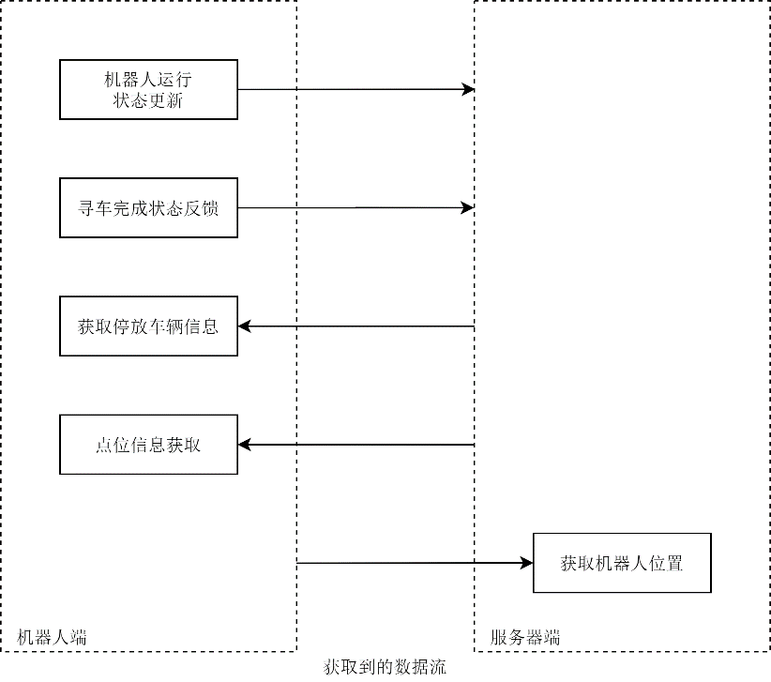
2
项目进展情况
截至2023年11月，项目组完成了通信模块的开发。
通信模块分为机器人端通信模块和服务器端通信模块，其结构示意图如图4所示。
通信模块结构示意图

Slide 12
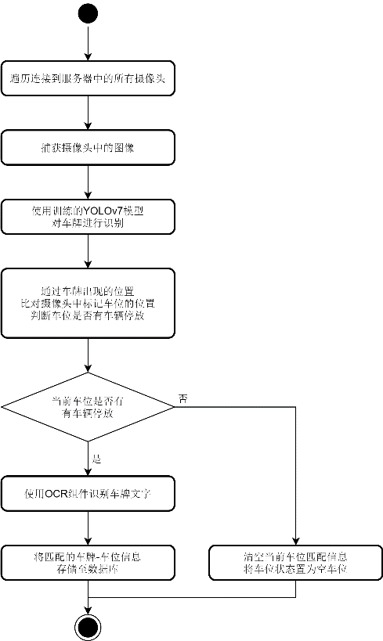
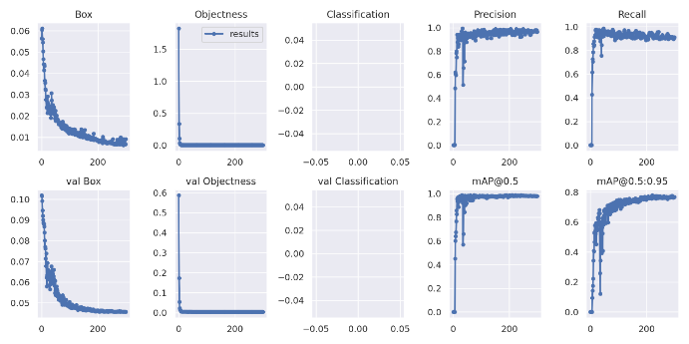
2
项目进展情况
截至2024年1月，项目组完成了服务端车牌-车位匹配模块的开发。
车牌-车位匹配模块通过获取摄像头中的图像来实时追踪停车位上的车牌并识别，该功能流程图如右图所示。
该模块所使用的YOLOv7车牌识别模型识别结果和训练结果如下图所示。
车牌-车位匹配流程图
YOLOv7车牌识别模型识别结果和训练结果

Slide 13
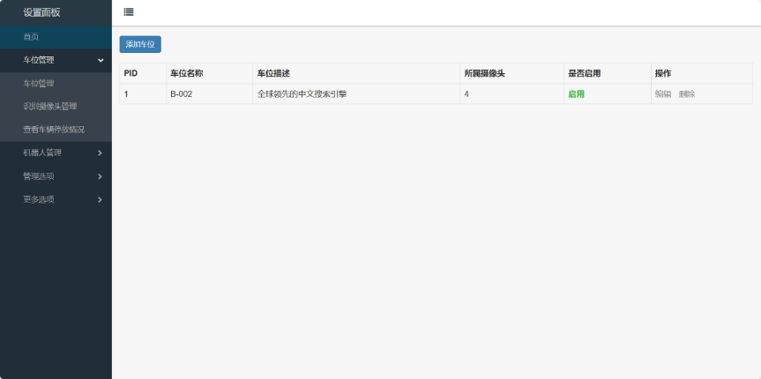
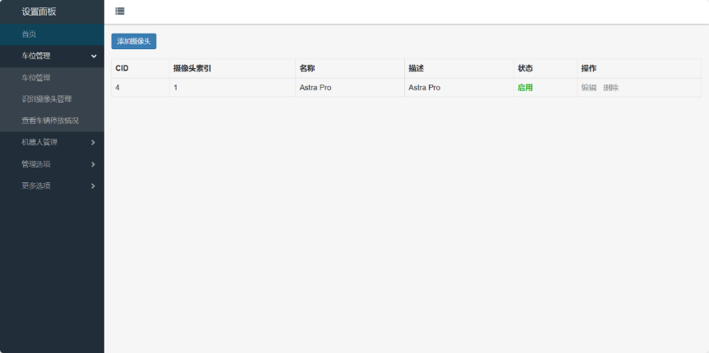
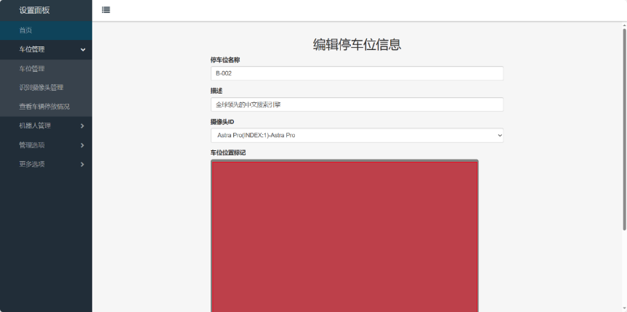
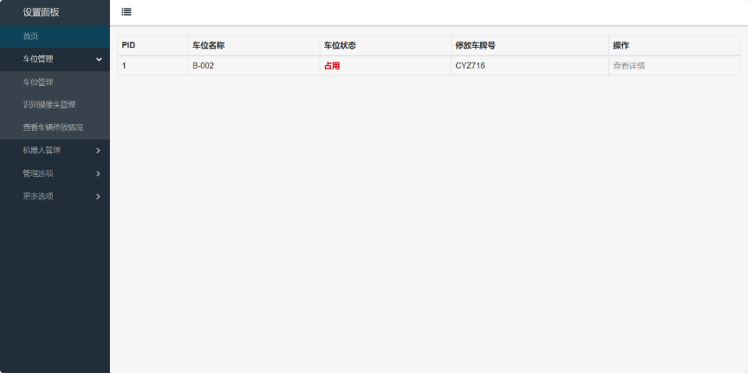
2
项目进展情况
截至2024年3月，项目组完成了服务器管理模块开发的开发。服务器管理模块为管理员提供了一个配置寻车机器人系统的一个可视化操作界面，其界面如下图所示。

Slide 14
3
项目所取得
的成就

Slide 15
3
项目所取得的成就
本项目于2023年8月完成机器人组装，制作机器人实体一台，如下图所示。
机器人实体

Slide 16
3
项目所取得的成就
本项目于2023年9月参加了山东省大学生软件设计大赛，取得智能硬件与机器人开发赛道省赛一等奖成绩，如下图所示。
山东省大学生软件设计大赛一等奖 获奖证书

Slide 17
3
项目所取得的成就
本项目于2023年10月参加了山东省大学生智能技术应用设计大赛，取得智能技术自由探索赛道省赛一等奖成绩，如下图所示。
山东省大学生智能技术应用设计大赛省赛一等奖 获奖证书

Slide 18
3
项目所取得的成就
本项目于2023年12月6日取得计算机软件著作权登记证书，如右图所示（图中软件名称为本项目工程名）。
计算机软件著作权登记证书

Slide 19
4
项目后期
具体工作计划

Slide 20
4
项目后期具体工作计划
下表为项目组后期具体工作计划安排。
时间进度 | 研究内容
2024.04.01-2024.04.15 | 模块集成测试
2024.04.16-2024.04.30 | 系统测试
2024.05.01-2024.05.15 | 准备项目终期评审

Slide 21
汇报完毕
感谢聆听

